Slide 1
Istituto Comprensivo don Lorenzo Milani
Via Mascagni, Vimercate
http://www.icsdonmilanivimercate.edu.it
ASSEMBLEA DI PRESENTAZIONE
SCUOLA PRIMARIA
14 dicembre 2022
1
Notes:
1
Preside

Slide 2
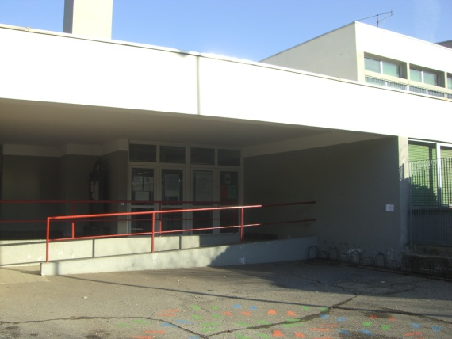
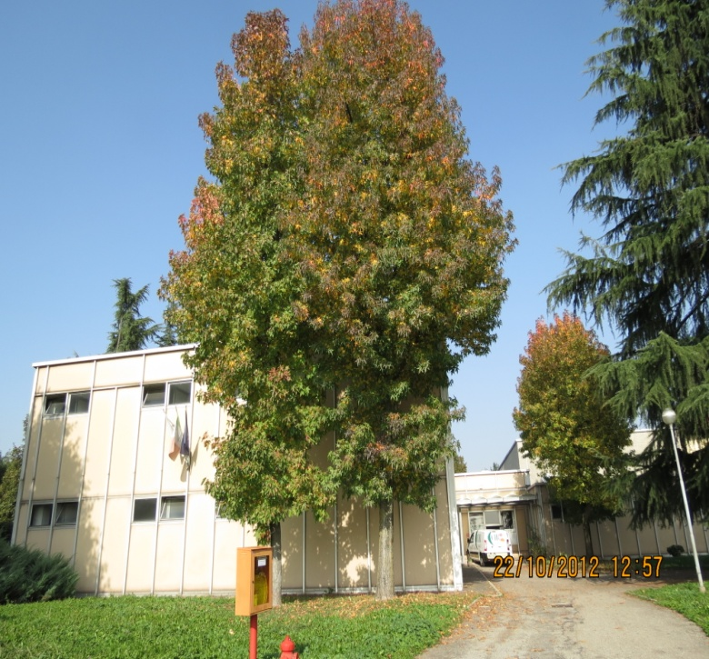
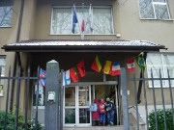
LE SCUOLE PRIMARIE
SCUOLA PRIMARIA DON L. MILANI VIA MASCAGNI VIMERCATE MB T 039667522
SCUOLA PRIMARIA G. UNGARETTI
VIA DON LUALDI
RUGINELLO - VIMERCATE MB T 039666345
SCUOLA PRIMARIA A. NEGRI VIA MATTEOTTI
ORENO - VIMERCATE MB T 039669769
Notes:
2
2
Preside

Slide 3
OBIETTIVI DELLA SERATA
Presentare il Piano Triennale dell’Offerta Formativa (PTOF)
Illustrare l’organizzazione oraria e didattica delle sedi
Prendere visione della domanda d’iscrizione
3
Notes:
3
Preside

Slide 4
IL Piano Triennale dell’Offerta Formativa
4
Notes:
Alberti
4

Slide 5
DEFINIZIONE DI PTOF
Il PTOF è il documento fondamentale costitutivo dell’identità culturale e progettuale delle istituzioni scolastiche ed esplicita la progettazione curricolare, extracurricolare, educativa e organizzativa che le singole scuole adottano nell'ambito della loro autonomia.
5
Notes:
5
Alberti

Slide 6
PROGETTO EDUCATIVO
L’ I. C. don Milani è una comunità dove l’alunno impara a crescere, a maturare e a far proprie le conoscenze in un sapere organico in modo che si trasformino in competenze permanenti.
6
Notes:
Alberti
6

Slide 7
I BINARI
SAPER ESSERE: promuovere la conoscenza di sé e la formazione di interessi, motivazioni, capacità di scelta
VIVERE INSIEME: promuovere la conoscenza degli altri
CONOSCERE: far acquisire gli strumenti per l’acquisizione delle conoscenze fondamentali relative alle varie discipline
SAPER FARE sviluppare competenze cognitive, comunicative, creative ed espressive
7
Notes:
Alberti
7

Slide 8
La nostra scuola favorisce la crescita formativa
di ogni alunno
che significa
ACCOGLIENZA
PARTECIPAZIONE
COLLABORAZIONE
RISPETTO DI SE STESSI,
DEGLI ALTRI, DELL’AMBIENTE
Notes:
Alberti

Slide 9
L’apprendimento passa dal benessere
Il bambino apprende se sta bene
cioè se si trova in un luogo accogliente, con persone attente ai suoi bisogni
Notes:
Alberti

Slide 10
Per acquisire conoscenze occorrono metodi efficaci
Quindi è importante cosa insegnare… ma anche come farlo
Con passione, entusiasmo …
e continua formazione
Notes:
Alberti

Slide 11
Per raggiungere ogni singolo bambino le attività sono
calibrate, predisposte, alternate
Utilizzando diverse metodologie, come:
COOPERATIVE LEARNING
LABORATORI
LAVORI DI GRUPPO E/O IN AUTONOMIA
MOMENTI DI PRESENTAZIONE DELLE
ATTIVITÀ
LETTURE
DIALOGO E CONFRONTO
Notes:
Alberti

Slide 12
AREA INCLUSIONE-
SUCCESSO FORMATIVO
L’ Istituto nel determinare il curricolo prende in esame le esigenze formative ed educative degli alunni e si impegna, in modo permanente o temporaneo, a rispettare i cinque pilastri dell' Inclusione:
Individualizzazione ossia, interventi didattici ed educativi calibrati sul singolo.
Scelta di strategie didattiche che rispondano ai diversi stili di apprendimento.
Impiego flessibile e funzionale delle risorse umane.
Personalizzazione, ossia interventi didattici ed educativi programmati per offrire ad ogni alunno l’opportunità di sviluppare al meglio le proprie potenzialità attraverso un lavoro in classe diversificato.
Individuazione e utilizzo di Strumenti compensativi e Misure dispensative
Notes:
12
D’Alessandro

Slide 13
INIZIATIVE DI AMPLIAMENTO CURRICOLARE
ATTIVITA’ MOTORIA E SPORTIVA : Il movimento e il gioco, momenti importanti dell’attività motoria e dello sport, rispondono ad un bisogno primario della persona e ad un suo sviluppo armonico.
ATTIVITA’ TEATRALE: per comunicare le proprie emozioni… per conoscere il proprio corpo … per stare bene con se stessi.
ATTIVITA’ MUSICALE: per offrire l’opportunità di esprimersi attraverso il canto, la ritmica e avviare la pratica di uno strumento musicale.
Notes:
13
Tangianu

Slide 14
POTENZIAMENTO DELLA LINGUA INGLESE : per sviluppare e consolidare le abilità comunicative di base in un contesto familiare, rassicurante, con il coinvolgimento intero della persona, anche corporeo.
PERCORSO AMBIENTALE: per sensibilizzare gli alunni una maggiore responsabilità verso i problemi ambientali e promuovere cambiamenti nei comportamenti e negli atteggiamenti individuali e collettivi.
PROGETTO SICUREZZA: per rendere consapevoli gli alunni dei pericoli a casa e a scuola.
ROBOTICA EDUCATIVA: fare robotica non solo per costruire un robot … ma imparare ad utilizzare un linguaggio di programmazione adatto alla fascia d’età dell’alunno.
Notes:
Tangianu
14

Slide 15
VISITE GUIDATE : per approfondire quanto declinato nelle programmazioni, conoscere il territorio e le sue offerte culturali
GIOCHI MATEMATICI: per gareggiare con lealtà nello spirito della sana competizione sportiva, sviluppando atteggiamenti positivi verso la matematica
EDUCAZIONE EMOTIVA: con percorsi sull’emotività, sul bullismo, la sessualità.
BIBLIOTECA SCOLASTICA: per scoprire e rinforzare il piacere della lettura creare un’atmosfera di curiosità per soddisfare il gusto di guardare, sfogliare e scegliere il libro desiderato.
Notes:
Tangianu
15

Slide 16
docenti di area
docenti specializzati in lingua inglese
specialisti di religione cattolica
docente di alternativa
insegnanti di sostegno e/o assistenti educatori scolastici
40 ore
h 8.30-16.30
tempo scuola con mensa
don L. Milani:
10 classi + 5 classi
a metodo Montessori
Assegnate dal MIUR:
32 classi a 40 h
COME SIAMO ORGANIZZATI
A. Negri:
12 classi
G. Ungaretti:
5 classi – classe 1,2, 3,4,5 progetto Senza Zaino
doppio turno per la mensa:
h 12.30
h 13.30
Notes:
16
16
Raffa

Slide 17
Organizzazione disciplinare
Tutti i docenti che operano su ogni singola classe costituiscono un team che collabora per assicurare l’insegnamento delle discipline.
Le quote settimanali di riferimento delle discipline sono così individuate:
.
Discipline | Ore
ITALIANO | 9 (in prima) 8
EDUCAZIONE CIVICA | 1
MATEMATICA | 7
SCIENZE E TECNOLOGIA | 2
GEOGRAFIA | 2
STORIA | 2
MUSICA | 1
ARTE E IMMAGINE | 2 (in prima e seconda) 1 (in terza-quarta e quinta)
INGLESE | 1 (in prima) 2 (in seconda) 3 (in terza-quarta e quinta)
EDUCAZIONE FISICA | 2
RELIGIONECATTOLICA o ATTIVITÀ ALTERNATIVA | 2
Notes:
17
Raffa

Slide 18
La domanda d’iscrizione a.s. 2023-24
Possono iscriversi:
I NATI DAL 1° GENNAIO 2017 AL 31 DICEMBRE 2017 (obbligo scolastico) che compiono 6 anni di età entro il 31/12/2023
I NATI DAL 1° GENNAIO 2018 AL 30 APRILE 2018 (facoltativo)che compiono i 6 anni di età entro il 30/04/2024
I genitori dei bambini anticipatari possono avvalersi delle indicazioni e degli orientamenti dei docenti della scuola dell’infanzia.
Notes:
Preside
18

Slide 19
Adempimenti delle famiglie
I genitori e gli esercenti la responsabilità genitoriale per effettuare l’iscrizione on line:
Individuano la scuola d’interesse
Accedono al sito www.istruzione.it/iscrizionionline utilizzando le credenziali SPID (Sistema Pubblico di Identità Digitale), CIE (Carta di identità elettronica) o eIDAS (electronic IDentification Authentication and Signature) e si abilitano al servizio di Iscrizioni on line dalle ore 9:00 del 19 dicembre 2022;
Notes:
19
preside

Slide 20
compilano la domanda in tutte le sue parti, mediante il modulo on line, a partire dalle ore
8:00 del 9 gennaio 2023;
inviano la domanda d’iscrizione alla scuola di destinazione entro le ore 20:00 del 30
gennaio 2023;
Notes:
20
preside

Slide 21
Non esiste nessuna precedenza cronologica in riferimento alla data di presentazione della domanda di iscrizione.
I codici ministeriali delle scuole primarie sono i seguenti:
don Milani MBEE8EX046
Ada Negri MBEE8EX024
Ungaretti MBEE8EX013
http://www.icsdonmilanivimercate.edu.it
Notes:
preside
21

Slide 22
In particolare le classi prime possono essere formate con le seguenti articolazioni orarie settimanali:
classi funzionanti con 24 ore senza mensa . L’adozione del modello di 24 ore settimanali è possibile solo in presenza di un numero di domande che consenta la formazione di una classe con minimo 15 alunni.
classi funzionanti con 27 ore senza mensa
classi funzionanti con 30 ore (con disponibilità di
posti in organico) dalla classe terza - senza mensa
classi funzionanti a tempo pieno con 40 ore con mensa
Notes:
preside
22

Slide 23
Possono anche indicare, in subordine rispetto alla scuola che costituisce la loro prima scelta, fino a un massimo di altre due scuole.
17 gennaio 2017
Notes:
preside

Slide 24
La facoltà di avvalersi o non avvalersi dell’insegnamento della religione cattolica è esercitata mediante la compilazione dell’apposita sezione online.
La scelta ha valore per l’intero corso di studi salvo il diritto di modificare tale scelta per l’anno successivo entro il termine delle iscrizioni.
LA SCELTA DELLE ATTIVITA’ ALTERNATIVE , PER CHI NON SI AVVALE DELL’INSEGNAMENTO DELLA RELIGIONE CATTOLICA , E’ OPERATA TRAMITE UN’APPOSITA FUNZIONALITA’ DEL SISTEMA « ISCRIZIONI ONLINE» ACCESSIBILE DAL 31 MAGGIO AL 30 GIUGNO 2023
Notes:
preside

Slide 25
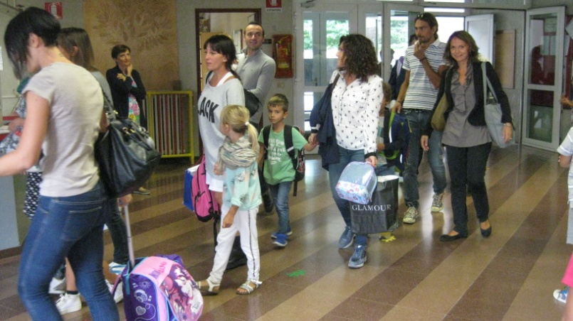
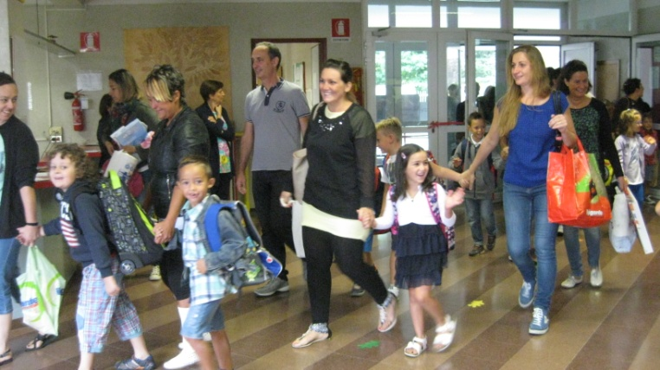
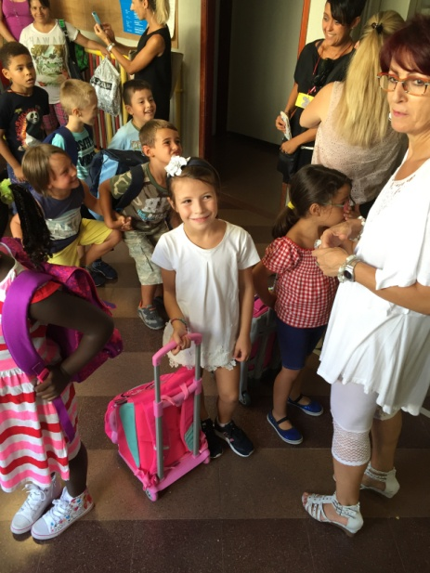
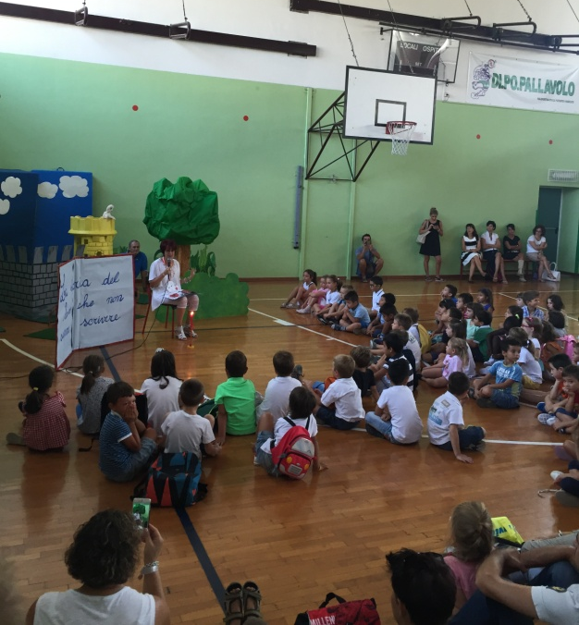
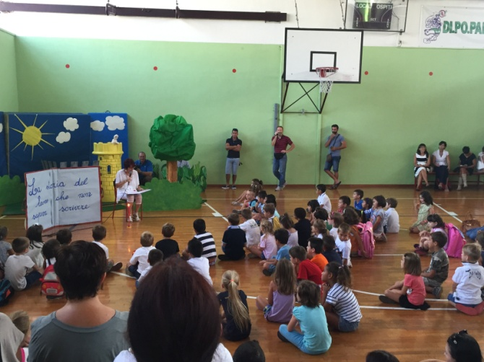
VI ASPETTIAMO IN PRIMA
Notes:
25

Slide 26
GRAZIE
La dirigente e i docenti
dell’ IC Don Milani
di Vimercate

